Slide 1


Slide 2

Il convient de lancer le mode diaporama pour la diffusion de la leçon en classe
Réservé à l’enseignant (e)

Slide 3




Pictogrammes
Réservé à l’enseignant (e)
L’enseignant parle
Diffusion d’un média
Média en cours de diffusion
Fin du média. Passer au slide suivant
Expliquer, donner une consigne
Désigner un élève

Slide 4
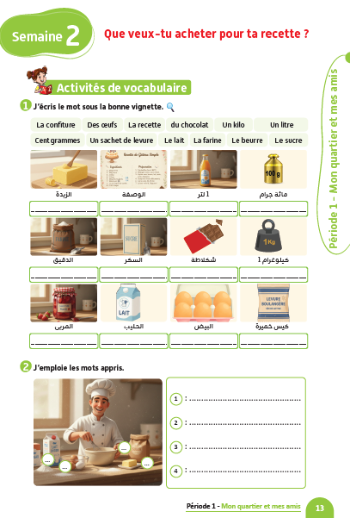
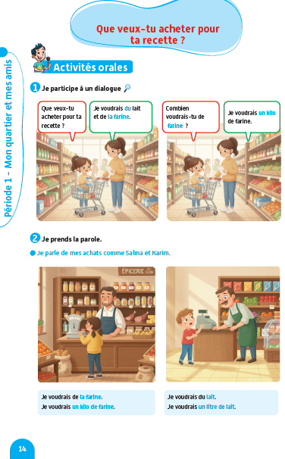
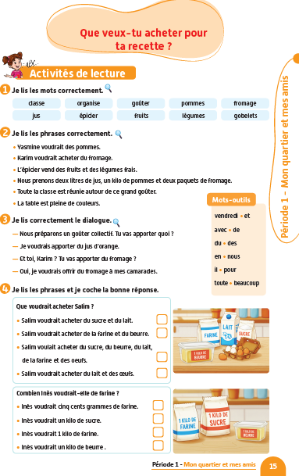
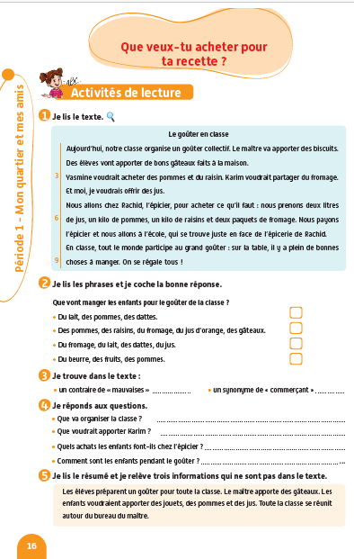
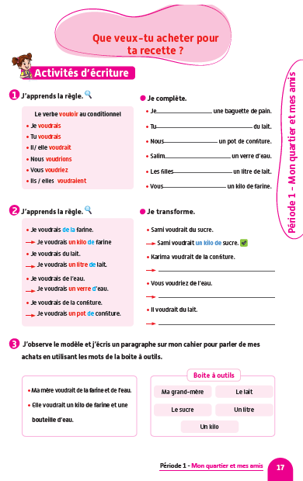
Contenu de la semaine
Réservé à l’enseignant (e)

Slide 5

Organisation de la semaine
Réservé à l’enseignant
Séance 1
Séance 4
Présentation du vocabulaire
Exploitation du vocabulaire
Activités de vocabulaire sur livret
Oral – Dialogue
Lecture – texte ( fluidité et compréhension)
Séance 2
Séance 5
Oral – Acte de parole 1
Ecrit – Point de langue 1
Lecture – Mots avec difficultés
Oral – Prise de parole
Ecriture – Texte
Séance 3
Séance 6
Oral - Acte de parole 2
Ecrit – Point de langue 2
Lecture – Phrases
Révision
Lecture offerte

Slide 6



Plan de la séance 4
Réservé à l’enseignant (e)
1. Dialogue
Jouer un dialogue reprenant l’acte de parole :
« Comment est ton voisin ? ».
Texte : Fluidité et compréhension.

Slide 7




Bonjour les enfants ! La leçon de français commence maintenant.

Slide 8
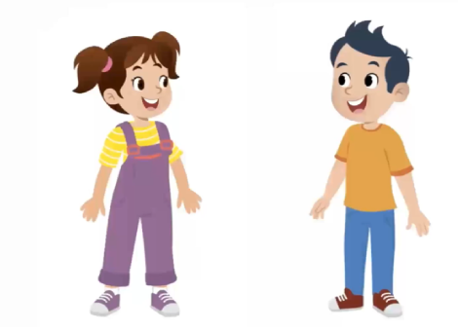
Aujourd’hui, nous allons apprendre un dialogue avec Majd et Nada.

Slide 9
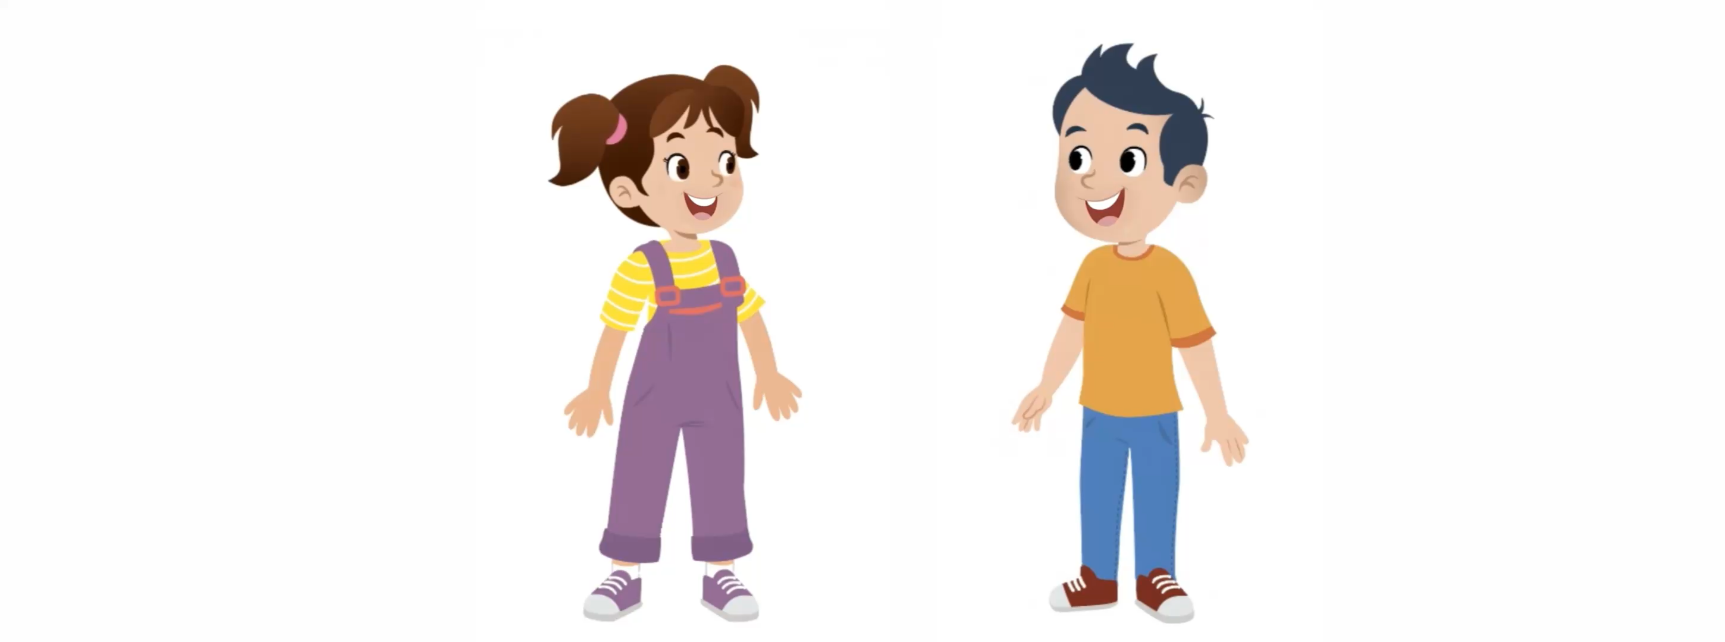

Lecture de la vidéo

Slide 10

Nous allons écouter le dialogue une deuxième fois.

Slide 11
Lecture de la vidéo

Slide 12
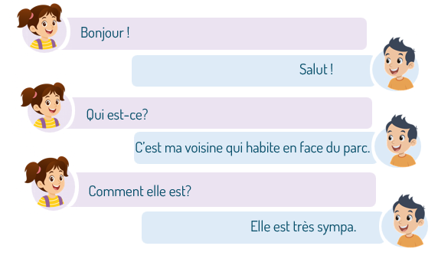
Maintenant, on va répéter le dialogue ensemble. Je vais lire chaque réplique et vous allez répéter après moi.

Slide 13
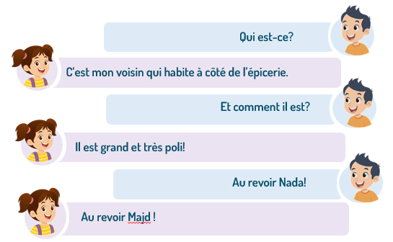
On continue à répéter ensemble le dialogue.

Slide 14


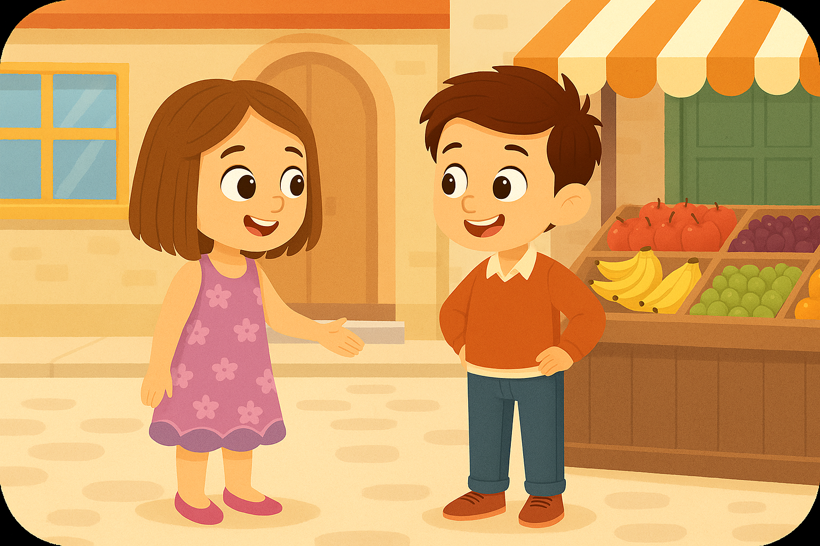
Maintenant, on va jouer ce dialogue. On va le faire en 3 étapes. Soyez attentifs.
Etape 1
Etape 2
Etape 3

Slide 15
Etape 1. Je vais vous expliquer la situation.
Etape 1
Etape 2
Etape 3
Situation : Le garçon et la fille se rencontrent au parc. Chacun demande à l’autre comment est son voisin ou sa voisine.

Slide 16
Etape 2. Chacun réfléchit silencieusement à ce qu’il va dire dans le dialogue. Comment est son voisin ? Comment est sa voisine ?
Etape 1
Etape 2
Etape 3
Situation : Le garçon et la fille se rencontrent au parc. Chacun demande à l’autre comment est son voisin ou sa voisine.

Slide 17
Etape 3. Maintenant, vous allez jouer le dialogue. Qui veut passer au tableau ?
Etape 1
Etape 2
Etape 3

Slide 18

Maintenant, tout le monde participe. Jouez le dialogue avec votre voisin.

Slide 19


Plan de la séance 4
Réservé à l’enseignant (e)
Jouer un dialogue reprenant l’acte de parole :
« Comment est ton voisin ? »
2. Lecture
Texte : Fluidité et compréhension.

Slide 20

Maintenant, on va faire de la lecture. On va lire des mots, puis un texte.

Slide 21
C’est le mot : toujours. On va l’épeler ensemble : t – o – u – j – o – u – r - s.
toujours

Slide 22
C’est le mot : aussi. On va l’épeler ensemble : a –u – s – s - i.
aussi

Slide 23
Qui veut lire ?
toujours aussi

Slide 24
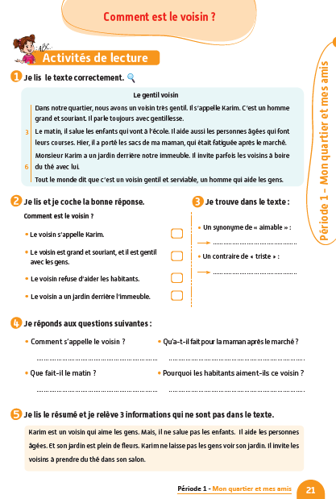




Cette partie de la leçon nécessite l’utilisation du livret de l’élève. En cas d’indisponibilité temporaire du livret de l’élève, l’enseignant fait lire les élèves sur l’écran.
Réservé à l’enseignant (e)
Remarque importante :
Bonjour - Au revoir - Moi - Toi
Un avion - Un ananas - Un abricot - Une banane – Une école
Description de la scène.
3. Activités de vocabulaire sur livret
Activités sur livret

Slide 25
On va lire ensemble ce texte du livret. On va le découper en 3 parties. Après, vous allez le lire tout seuls.

Slide 26
Lisez la première partie du texte silencieusement. Après je vais diffuser une lecture audio.
Partie 1
Partie 2
Partie 3
Le gentil voisin
Dans notre quartier, nous avons un voisin très gentil. Il s’appelle Karim. C’est un homme grand et souriant. Il parle toujours avec gentillesse.

Slide 27
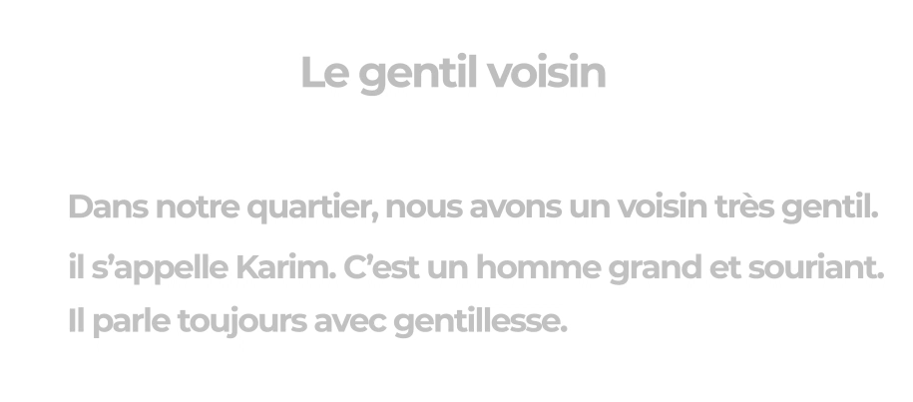
Lecture en cours.
Partie 1
Partie 2
Partie 3

Slide 28
Qui veut lire le texte?
Partie 1
Partie 2
Partie 3
Le gentil voisin
Dans notre quartier, nous avons un voisin très gentil. Il s’appelle Karim. C’est un homme grand et souriant. Il parle toujours avec gentillesse.

Slide 29
On passe à la deuxième partie. Lisez en silence.
Partie 1
Partie 2
Partie 3
Le matin, il salue les enfants qui vont à l’école. Il aide aussi les personnes âgées qui font leurs courses. Hier, il a porté les sacs de ma maman, qui était fatiguée après le marché.

Slide 30
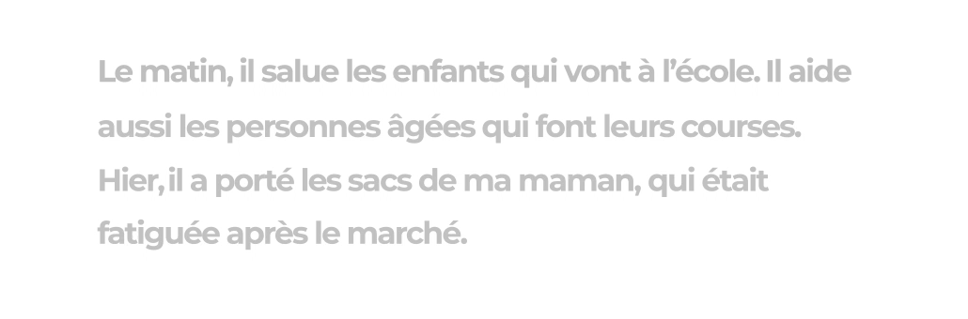
Lecture audio.
Partie 1
Partie 2
Partie 3

Slide 31
Qui veut lire le texte ?
Partie 1
Partie 2
Partie 3
Le matin, il salue les enfants qui vont à l’école. Il aide aussi les personnes âgées qui font leurs courses. Hier, il a porté les sacs de ma maman, qui était fatiguée après le marché.

Slide 32
On passe à la troisième partie. Lisez en silence.
Partie 1
Partie 2
Partie 3
Monsieur Karim a un jardin derrière notre immeuble. Il invite parfois les voisins à boire du thé avec lui. Tout le monde dit que c’est un voisin gentil et serviable, un homme qui aide les gens.

Slide 33
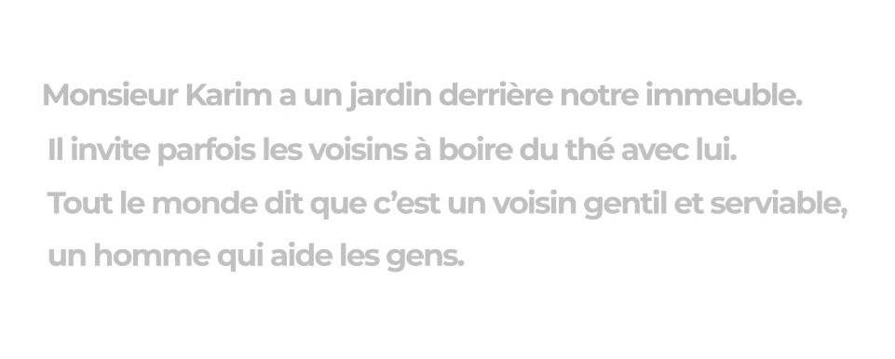
Lecture audio.
Partie 1
Partie 2
Partie 3

Slide 34
Qui veut lire le texte ?
Partie 1
Partie 2
Partie 3
Monsieur Karim a un jardin derrière notre immeuble. Il invite parfois les voisins à boire du thé avec lui. Tout le monde dit que c’est un voisin gentil et serviable, un homme qui aide les gens.

Slide 35
Maintenant, on va essayer de comprendre le texte, partie par partie. Pour chaque partie du texte, on va suivre les mêmes étapes.
Etape 1
Etape 2
Etape 3
Je lis en silence et j’essaie de comprendre le texte.
Je repère les mots difficiles et je demande à mon enseignant(e) de me les expliquer
Je lis la question, puis je cherche la réponse dans le texte.

Slide 36
Lisez silencieusement le texte et essayez de le comprendre.
Partie 1/3
Etape 1
Etape 2
Etape 3
Le gentil voisin
Dans notre quartier, nous avons un voisin très gentil. Il s’appelle Karim. C’est un homme grand et souriant. Il parle toujours avec gentillesse.

Slide 37
Quels sont les mots difficiles dans le texte ? Levez la main. Je vais vous expliquer.
Partie 1/3
Etape 1
Etape 2
Etape 3
Le gentil voisin
Dans notre quartier, nous avons un voisin très gentil. Il s’appelle Karim. C’est un homme grand et souriant. Il parle toujours avec gentillesse.

Slide 38
Lisez la question et cherchez la réponse dans le texte. Qui veut répondre ?
Partie 1/3
Etape 1
Etape 2
Etape 3
Question 1 : Comment est le voisin ?
Le gentil voisin
Dans notre quartier, nous avons un voisin très gentil. Il s’appelle Karim. C’est un homme grand et souriant. Il parle toujours avec gentillesse.

Slide 39
La question est : Comment est le voisin ? Je cherche dans le texte une description. La réponse est : le voisin est gentil, grand et souriant.
Partie 1/3
Etape 1
Etape 2
Etape 3
Question 1 : Comment est le voisin ?
Le gentil voisin
Dans notre quartier, nous avons un voisin très gentil. Il s’appelle Karim. C’est un homme grand et souriant. Il parle toujours avec gentillesse.

Slide 40
On passe à la deuxième partie du texte. Lisez en silence et essayez de comprendre.
Partie 2/3
Etape 1
Etape 2
Etape 3
Le matin, il salue les enfants qui vont à l’école. Il aide aussi les personnes âgées qui font leurs courses. Hier, il a porté les sacs de ma maman, qui était fatiguée après le marché.

Slide 41
Quels sont les mots difficiles dans le texte ? Levez la main. Je vais vous expliquer.
Partie 2/3
Etape 1
Etape 2
Etape 3
Le matin, il salue les enfants qui vont à l’école. Il aide aussi les personnes âgées qui font leurs courses. Hier, il a porté les sacs de ma maman, qui était fatiguée après le marché.

Slide 42
Lisez la question et cherchez la réponse dans le texte. Qui veut répondre ?
Partie 2/3
Etape 1
Etape 2
Etape 3
Question 2 : Comment était la maman ?
Le matin, il salue les enfants qui vont à l’école. Il aide aussi les personnes âgées qui font leurs courses. Hier, il a porté les sacs de ma maman, qui était fatiguée après le marché.

Slide 43
La question est « comment ? ». Je cherche une description dans le texte. La réponse est : « La maman était fatiguée ».
Partie 2/3
Etape 1
Etape 2
Etape 3
Question 2 : Comment était la maman ?
Le matin, il salue les enfants qui vont à l’école. Il aide aussi les personnes âgées qui font leurs courses. Hier, il a porté les sacs de ma maman, qui était fatiguée après le marché.

Slide 44
On passe à la troisième partie du texte. Lisez en silence et essayez de comprendre.
Partie 3/3
Etape 1
Etape 2
Etape 3
Monsieur Karim a un jardin derrière notre immeuble. Il invite parfois les voisins à boire du thé avec lui. Tout le monde dit que c’est un voisin gentil et serviable, un homme qui aide les gens.

Slide 45
Quels sont les mots difficiles dans le texte ? Levez la main. Je vais vous expliquer.
Partie 3/3
Etape 1
Etape 2
Etape 3
Monsieur Karim a un jardin derrière notre immeuble. Il invite parfois les voisins à boire du thé avec lui. Tout le monde dit que c’est un voisin gentil et serviable, un homme qui aide les gens.

Slide 46
Lisez la question et cherchez la réponse dans le texte. Qui veut répondre ?
Partie 3/3
Etape 1
Etape 2
Etape 3
Question 3 : Que boivent les voisins avec Karim ?
Monsieur Karim a un jardin derrière notre immeuble. Il invite parfois les voisins à boire du thé avec lui. Tout le monde dit que c’est un voisin gentil et serviable, un homme qui aide les gens.

Slide 47
La question est « Que boivent ? ». Je cherche une boisson dans le texte. La réponse est : « les voisins boivent du thé ».
Partie 3/3
Etape 1
Etape 2
Etape 3
Question 3 : Que boivent les voisins avec Karim ?
Monsieur Karim a un jardin derrière notre immeuble. Il invite parfois les voisins à boire du thé avec lui. Tout le monde dit que c’est un voisin gentil et serviable, un homme qui aide les gens.

Slide 48
Prenez vos livrets à la page 21.

Slide 49

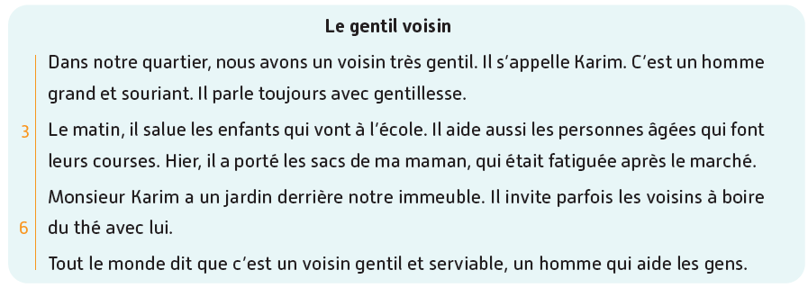
Lisez le texte à votre voisin puis changez les rôles.

Slide 50
La séance d’aujourd’hui est terminée. À la maison relisez le texte et répondez aux questions.

Slide 51
En cas d’indisponibilité du livret : chaque élève lit le texte à son voisin.

